Slide 1
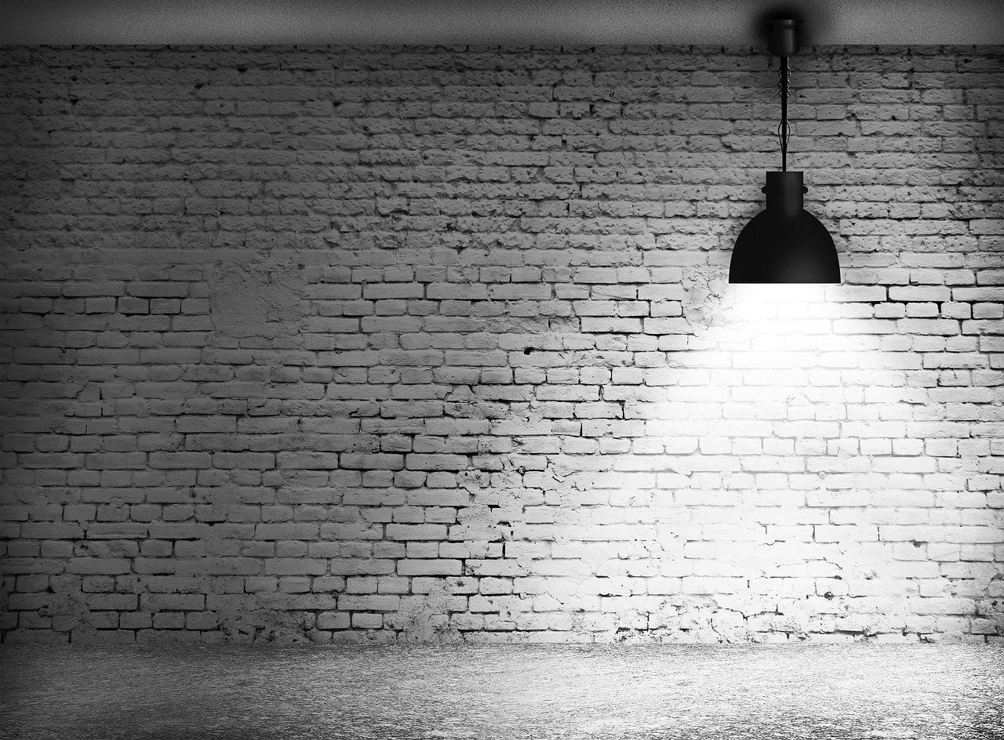
Новые книги о войне
НОВЫЕ КНИГИ О ВОЙНЕ
Цикл обзоров
«Понедельник начинается с книг»
Красноярск
24 апреля 2023 г.

Slide 2
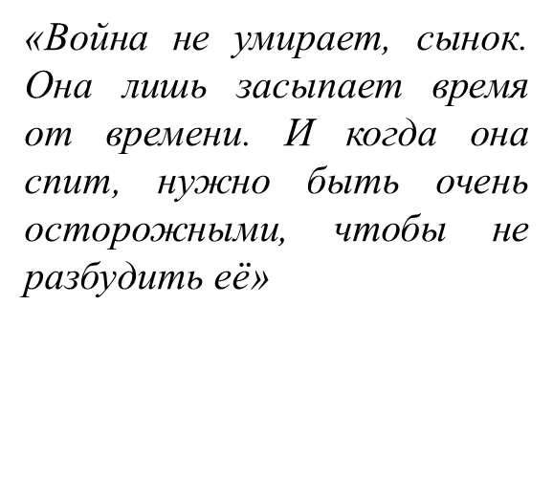
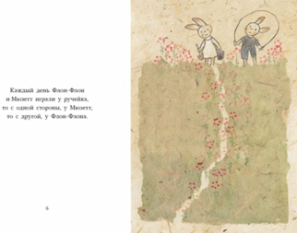
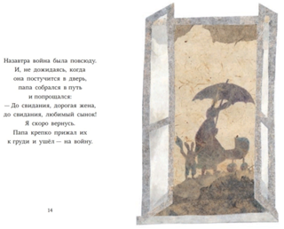
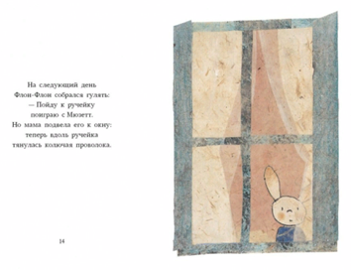
Эльжбета «Флон – Флон и Мюзетт» 6+
Эльжбета, Флон-Флон и Мюзетт/Эльжбета. – Москва: Самокат, 2020. – 40 с., ил.- Текст: непосредственный

Slide 3
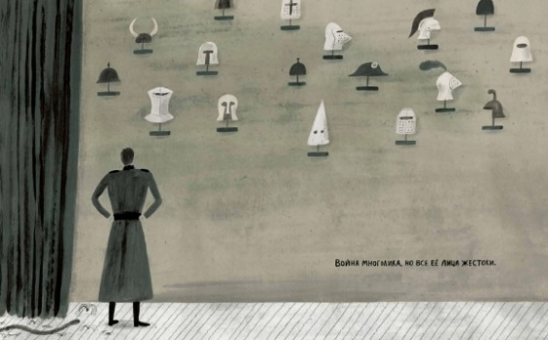
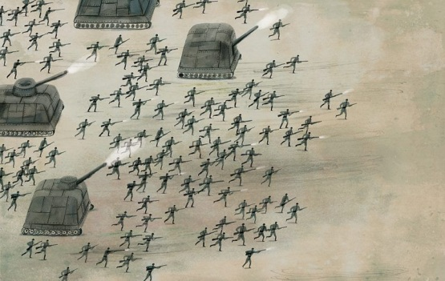
Жозе Жоржи и Андре Летриа «Война» 6+
«Война приходит внезапно, как болезнь.
Война не видит, не слышит, не чувствует.
Война всегда знает, где её боятся и где её ждут.
Война притягивает все наши страхи.
Война питается ненавистью, злобой и жаждой власти.
Война вползает в тихие сны невинных.
Война многолика, но все её лица жестоки.
Война не любит сказок.
Война давит, гнетёт, заставляет молчать.
Война – машина гнева, фабрика боли.
Война штампует существ из стали и мрака.
Война обещает славу, а приводит на пепелище.
Война – это скорбь.
Война – царица руин.
Война – сосредоточение смерти.
Война – это грохот и хаос.
И мёртвая тишина»
Летриа, Жозе Жоржи. Война/Жоржи Жозе Летриа.- Москва: Самокат, 2022.- 56 с, ил. – Текст: непосредственный.

Slide 4
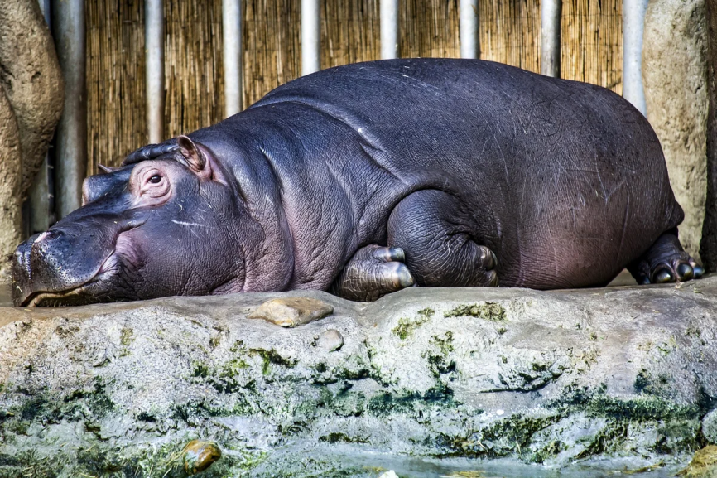
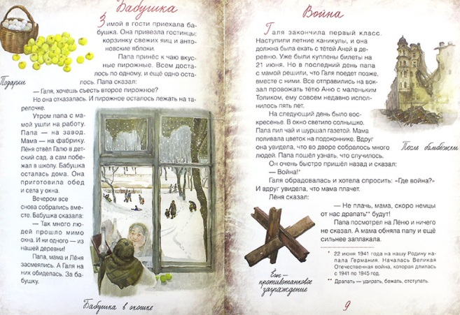
Калюжная Лариса «Блокадный бегемот и девочка»6+
«Бегемот и в самом деле в блокаду выжил. Только это был не бегемот, а бегемотиха по кличке Красавица. Она была очень тяжёлой, поэтому её не удалось отправить в тыл. Для неё собирали жёлуди, рябину, траву. Однако и этого было мало. Тогда придумали варить ей из опилок что-то вроде клейкой каши…
Несмотря ни на что, зоопарк во время блокады жил и работал. Туда приходили дети вместе с родителями. Они радовались и надеялись на то, что война скоро закончится. Бегемотиха Красавица жила ещё долго и почти совсем не болела»
Калюжная, Лариса. Блокадный бегемот и девочка: маленькая повесть/Лариса Калюжная; художник Н.В. Фролова – Москва: Вольный Странник, 2022.- 32 с., ил. – Текст: непосредственный.
Как бегемотиха Красавица пережила блокаду
https://dzen.ru/a/Xy_Xr40W9g1DPg58

Slide 5
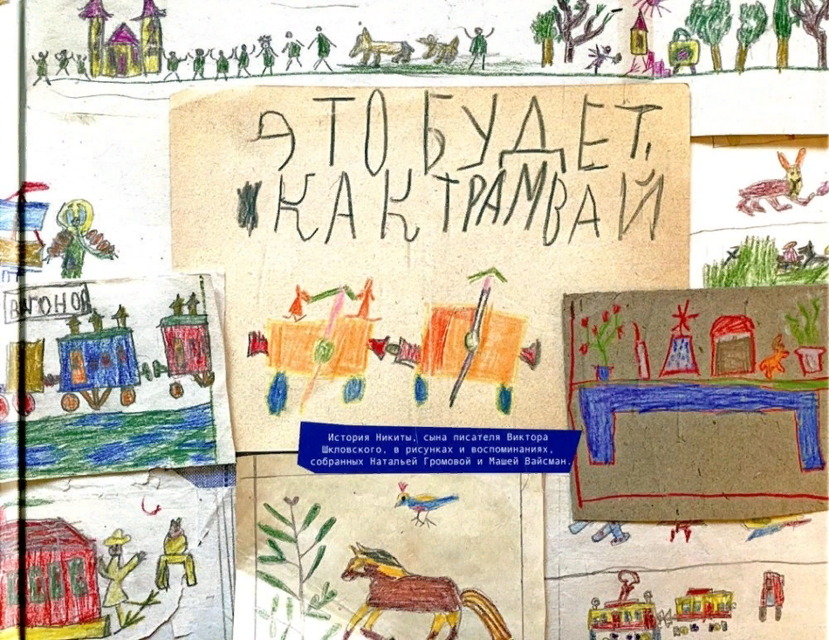
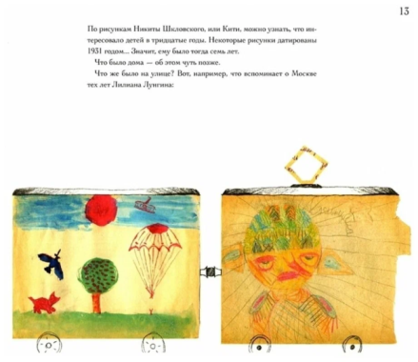
Громова Наталья «Это будет как трамвай…»6+
«У Никиты, Володи, Дмитрия и других мальчиков и девочек, которые ушли на фронт, едва закончив школу, было очень мало шансов остаться в живых. Страшная статистика говорит о том, что больше всего пострадали эти, родившиеся в 1923 – 1925 годах.
Заканчивая ускоренные военные курсы, они попадали на передовую. Иная жизнь похожа на длинный поезд со многими вагонами, цистернами, в котором едут разные грузы, жизненный опыт, умения, впечатления, встречи, разочарования, победы, промежуточные итоги.
А чья-то – похожа на новенький блестящий трамвай, но в нём всего два вагона: родился – учился, ушёл на фронт. И если смотришь на эту картинку, зная, что случилось потом, хочется взять карандаш и нарисовать ещё много-много вагонов, чтобы хватило надолго и на всех».
Громова, Н.А. Это будет как трамвай: история Никиты Шкловского/Н.А. Громова.; Рисунки Никиты Школвского. – Москва: Август, 2021. – 56 с., ил. – Текст: непосредственный.

Slide 6
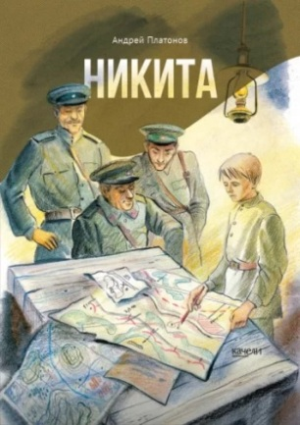
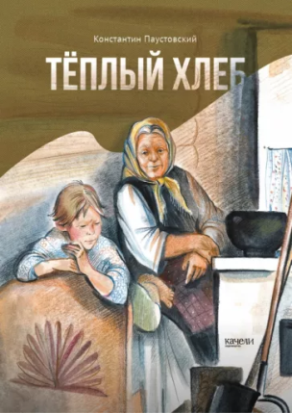
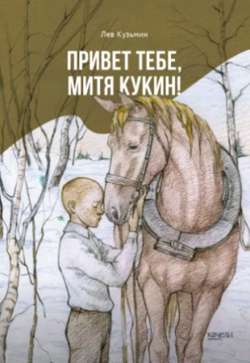
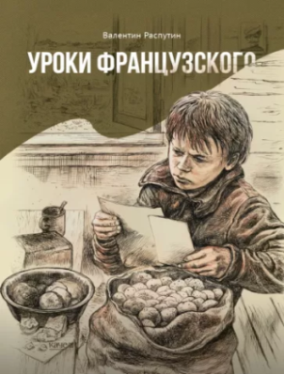
Серия «Короткое детство» 6+
«За год я насмотрелся всякого: я шагал по трупам и через трупы, я видел искромсанное, растерзанное и поруганное человеческое тело. Но представить себе убитой, мёртвой или даже просто неподвижной эту девочку я не мог и не могу. Пробую представить, и не выходит. Зажмурю глаза и вижу её перед собой – лёгкую, светловолосую, стройную, маленькую и мужественную, всегда устремлённую вперёд и только вперёд» (Пантелеев Леонид «Новенькая»).
_________________________________________
«Нет, не родственники они. Случайно, по воле кладбищенской администрации, оказалась тут, в усыпальнице рода Суховцевых, эта убогая детская могилка.
И всё-таки что-то роднит их – уланского ротмистра, погибшего девяносто лет назад на обороне Севастополя, и маленького ленинградского школьника, который погиб «на защите родного города» и «всей жизни которого» было тринадцать лет»
(Пантелеев Леонид «На кладбище»)

Slide 7
Волкова Наталия «Кричащий лес»
«Что хочет сказать этот лес? Я подошла к дереву, провела рукой по шершавой коре и как будто почувствовала… живое тепло. Я приникла к стволу, прижалась ухом, закрыла глаза. Стоны стали отчётливее, и я изо всех сил вслушивалась в них.
Я почти слилась с этим деревом в одно целое, а может, просто погрузилась в сон, в кошмар, только страха совсем не было. И вдруг то ли наяву, то ли во сне мимо меня пронеслись силуэты людей в чёрных кожаных куртках, с винтовками и наганами, наподобие тех, что были в фильме «Белое солнце пустыни», который недавно мне показывал папа. Они гнали перед собой толпу людей: подростков, женщин, стариков, священников… И среди ватной тишины я услышала выстрелы, крики, жуткие стоны. А потом всё опять стихло. И эта тишина была ещё хуже той, что вначале. Я зажмурилась.
С того дня Шноркель вскакивает по ночам, выбегает на балкон, и ему кажется, что за окном стонут и кричат деревья. Он пытается забыть, развидеть, но по-прежнему ощущает внутри себя тот ледяной сковывающий ужас, который мы пережили в лесу. Мама даже водила его к психиатру, и ему выписали какие-то успокоительные таблетки, как и его брату.
А я? Я тоже не могу забыть тот день, тот август и тех людей в Кричащем лесу. Но я не хочу забыть».
Волкова, Наталия. Кричащий лес // Голос древнего моря: сборник рассказов, вып. 4. - Москва: Волчок, 2020.- С.41-52. - Текст: непосредственный.

Slide 8
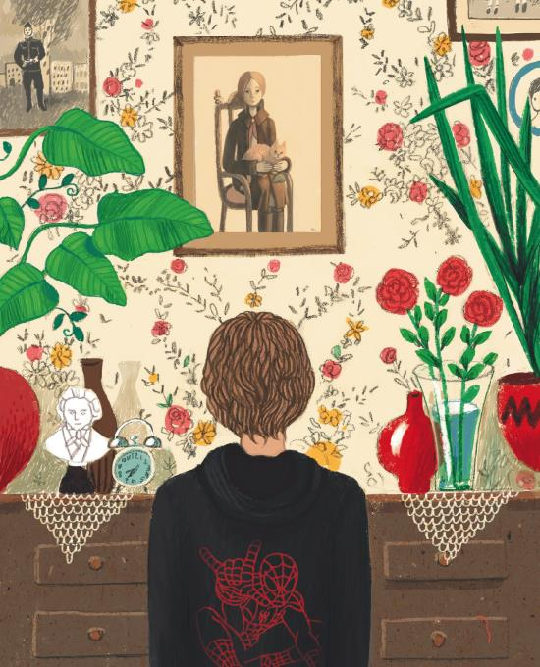
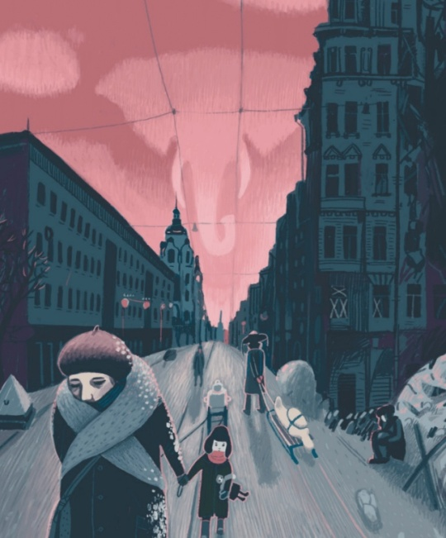
Ольга Батлер «Последний кот в сапогах» 12+
«В эти дни всё вышло наружу. Исчезли «не такие уж плохие» или «почти хорошие люди». И остались просто плохие и хорошие. Притворяться стало невозможно». Плоти становилось меньше, душа оголялась. Тело – это одежда души, без него она не могла находиться в этом мире. Как же быть? Спасать тело любой ценой, не считаясь ни с кем и ни с чем? Но главное-то как раз – душа. Именно она просила не переступать эту черту. В голодном и холодном городе её слышали очень и очень многие. Они называли этот голос совестью или чувством долга».
Батлер, Ольга Владимировна. Последний кот в сапогах : повесть о дружбе и спасении в блокадном городе / Ольга Батлер ; иллюстрации Кати Милославской. - Москва : VoiceBook, 2021. - 144 с. : цв. ил. – Текст: непосредственный.

Slide 9
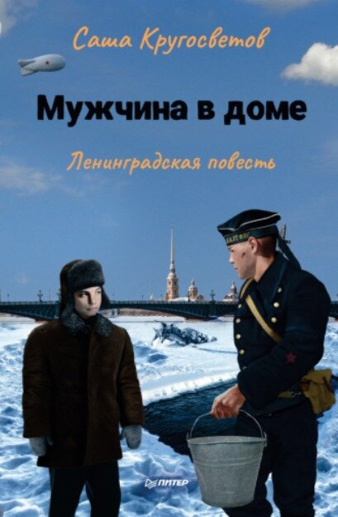
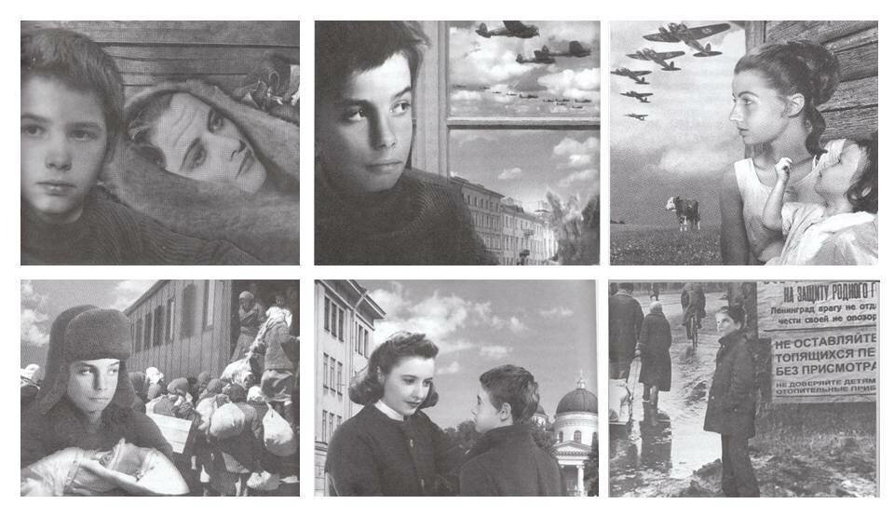
Саша Кругосветов «Мужчина в доме» 12+
«Во сне Максим тоже заплакал, а отец сказал: «Я знаю, ты сильный, ты справишься». Мальчику хотелось вернуть это видение, чтобы ещё раз услышать родной голос. Сон оказался послушным, повторялся несколько раз. Отец во сне добавлял: «Останешься мужчиной в доме». То ли «останешься», то ли остаёшься»… Слёзы на щеках мальчика постепенно высохли. Раз отец верит в него, всё будет хорошо!»
Кругосветов, Александр . Мужчина в доме. Ленинградская повесть / Саша Кругосветов ; [иллюстрации Максима Свириденкова]. - Санкт-Петербург : Питер, 2022. - 144 с. : ил. - (Вы и ваш ребёнок). – Текст: непосредственный.

Slide 10
Лоис Лоури «Исчисляя звёзды» 12+
«Она знала, как фру Розен боится моря - такого широкого, глубокого и холодного. Она знала, как Эллен боится солдат – их автоматов, их сапог. Солдаты наверняка что-то подозревают. Аннемари понимала, как Розены боятся неизвестного будущего, которое их ждёт.
Но всё же они не сломлены, они такие же, как раньше - в классе, на сцене, за субботним столом. Им есть чем гордиться, главного они не потеряли».
Лоури, Лоис. Исчисляя звёзды / Лоис Лоури ; перевод с английского Ольги Бухиной и Галины Гимон ; иллюстрации Татьяны Уклейко. - Москва : Волчок, 2022. - 160 с. : ил. - (Вот я). – Текст: непосредственный.

Slide 11
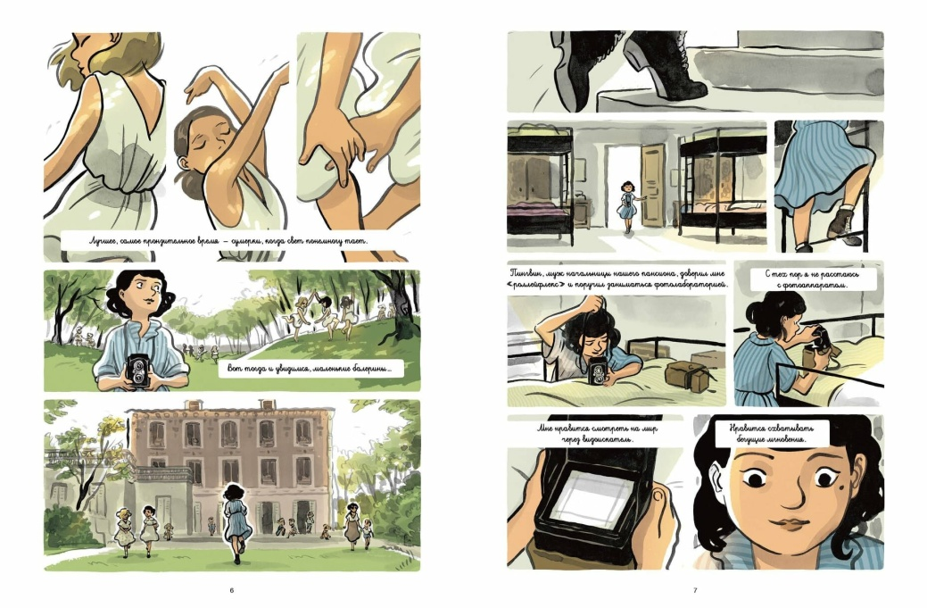
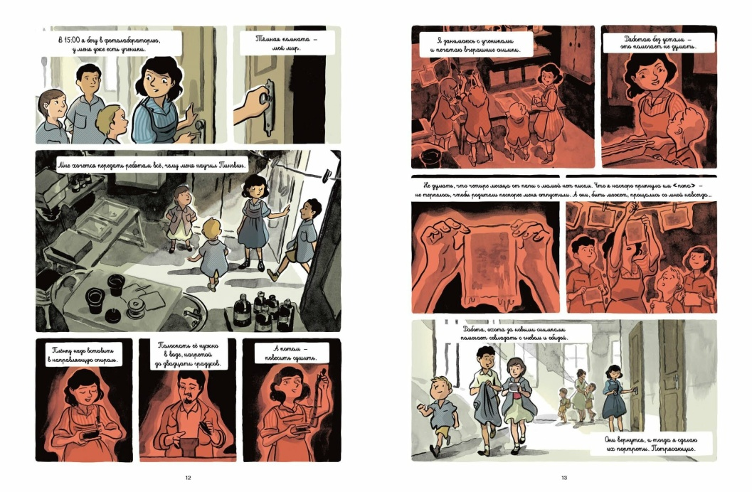
Юлия Бийе, Клер Фовель «Война Катрин» 12+
Бийе, Юлия. Война Катрин/ Ю. Бийе ; худ. К. Фовель ; пер. Е. Кожевникова. - Москва : Самокат, 2022. - 160 с. : цв. ил. – Текст: непосредственный.

Slide 12
Юлия Яковлева «Глиняные пчёлы» 12+
«Из леса Франц вернулся один. Уже вот такой как сейчас: с остекленевшими глазами. Еврейскую девочку, которую он утащил и где-то в лесу оставил, не нашли. Да и не искали: русские наступали слишком быстро. Может, они нашли её. А может, её нашли волки. Этого мы не знаем, не узнаем, и Франц может считать, что он её спас. Так ему легче?
Может, если и я – спасу хотя бы одного, то всё ещё можно исправить? Ещё не всё тогда погибло окончательно?».
Яковлева, Юлия Юрьевна. Глиняные пчёлы : 1945 год / Юлия Яковлева ; [художник Влада Мяконькина]. - Москва : Самокат, 2021. - 240 с. : ил. – (Ленинградские сказки : в 5 книгах ; книга 5). – Текст: непосредственный.

Slide 13
Встречаемся в мае
Время: 29 мая, в 11:00 часов
Место: YouTube-канал
Тема: «Книжки с летними историями» (рекомендации к «Летнему книжному марафону»)

